Slide 1
Python Tutorial
第五週
2018.05
王金旺

Slide 2
本週目標
LightGBM的介紹
LightGBM的安裝
LightGBM實作，以完美世界玩家資料為例

Slide 3
LightGBM介紹

Slide 4
決策樹演算法發展史
LightGBM介紹
Tree ensemble
CART(Gini)→ RF → AdaBoost→ GBDT → XGBoost→ LightGBM
1984 1995 1996 2001 2014 2017

Slide 5
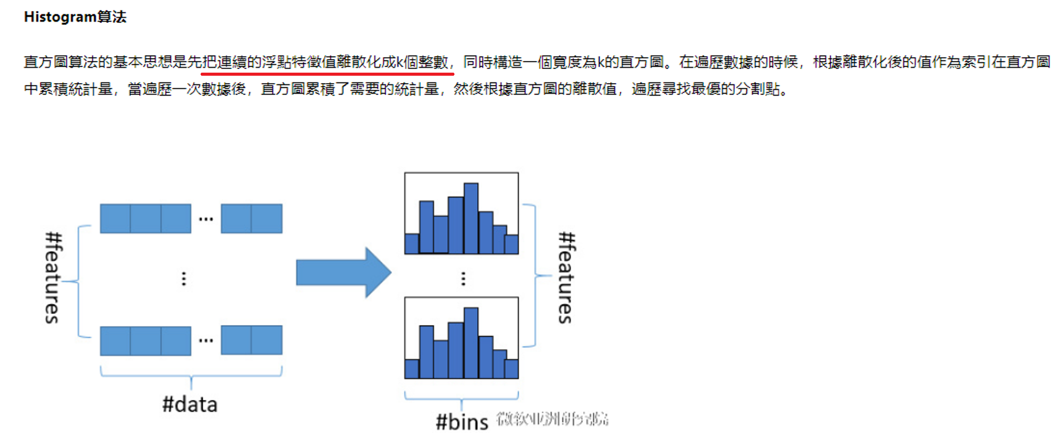
LightGBM介紹：運作原理
LightGBM介紹

Slide 6
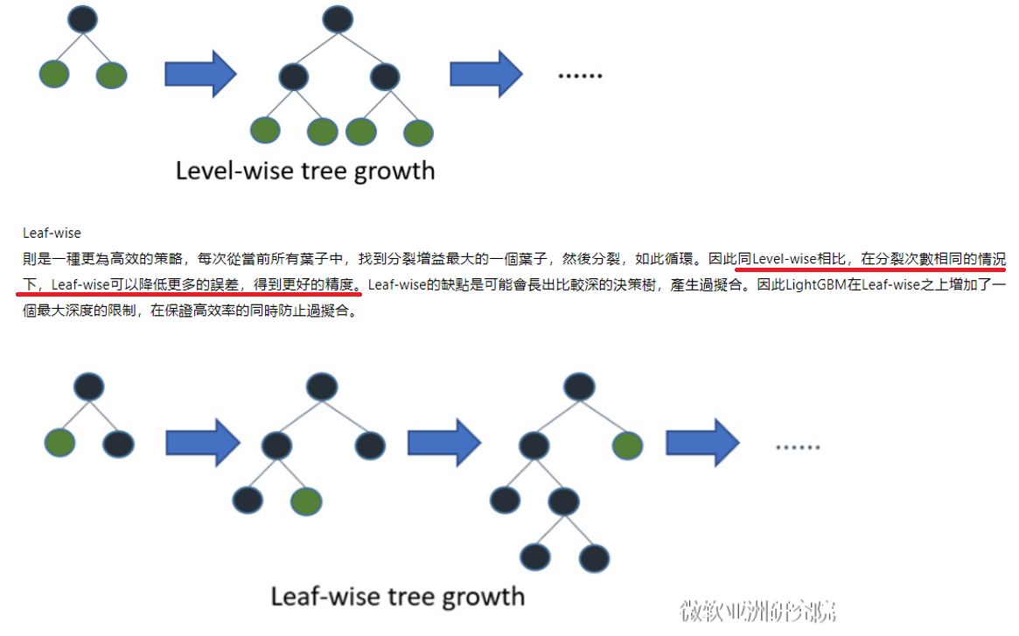
LightGBM介紹：運作原理
LightGBM介紹
其他演算法
LightGBM

Slide 7
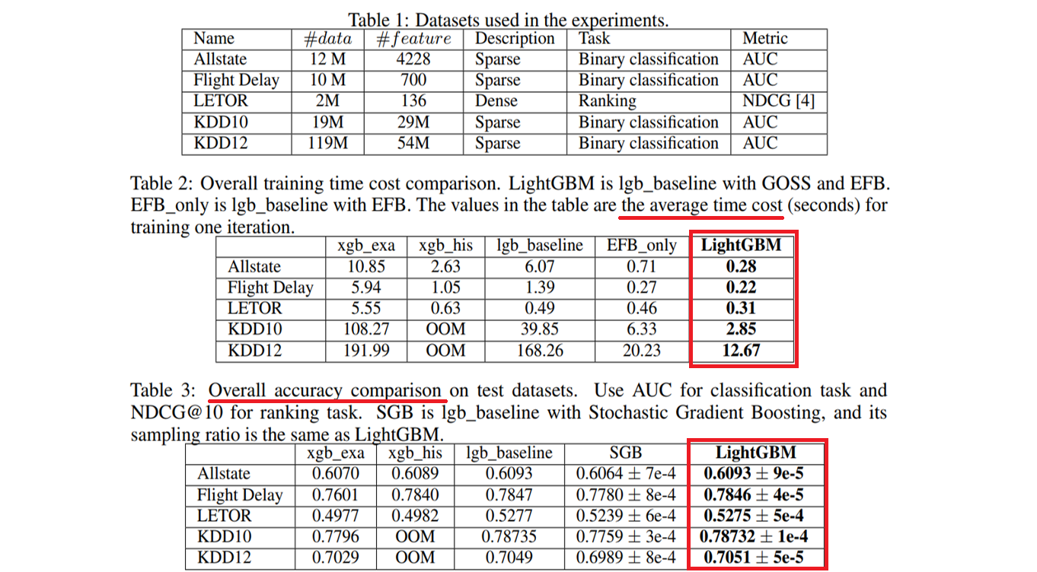
WHY LightGBM ？
LightGBM介紹

Slide 8
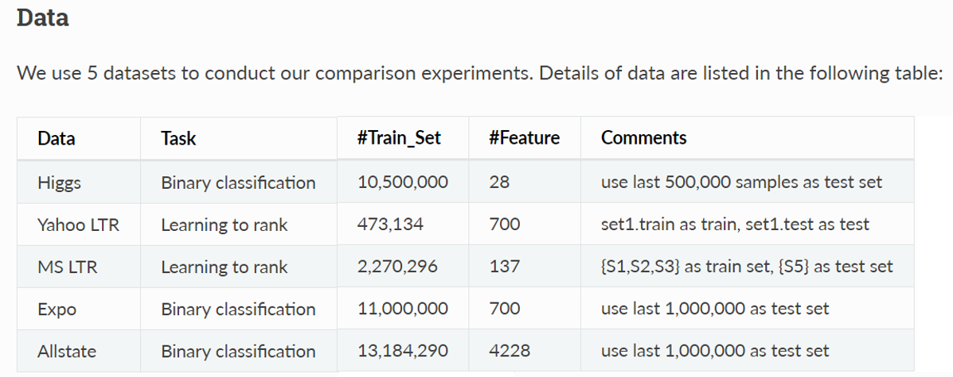
WHY LightGBM ？
LightGBM介紹

Slide 9
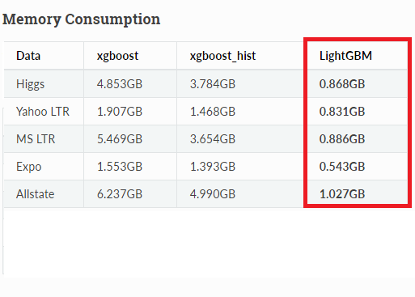
WHY LightGBM ？
LightGBM介紹

Slide 10
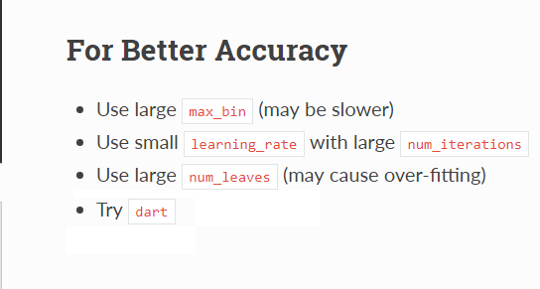
LightGBM介紹：參數
LightGBM介紹

Slide 11
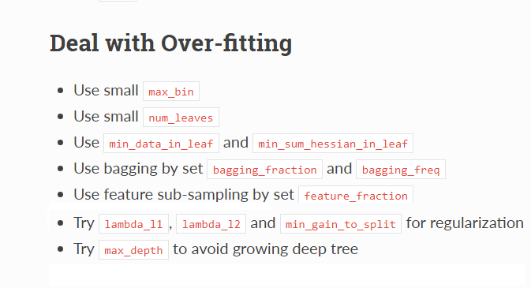
LightGBM介紹：參數
LightGBM介紹

Slide 12
LightGBM介紹
LightGBM介紹
LightGBM文檔
英文： http://lightgbm.readthedocs.io/en/latest/Python-Intro.html
中文： http://lightgbm.apachecn.org/cn/latest/
關於參數更詳細的介紹：
https://goo.gl/467yqx

Slide 13
LightGBM安裝

Slide 14
LightGBM的安裝
LightGBM安裝
步驟1：下載 lightgbm-2.0.3-py2.py3-none-win_amd64.whl
步驟2：將該檔案放到C:\Users\user\Anaconda3\Scripts下
步驟3： 開啟cmd，將路徑移動到C:\Users\user\Anaconda3\Scripts下 執行 pip install lightgbm-2.0.3-py2.py3-none-win_amd64.whl

Slide 15
LightGBM的安裝
LightGBM安裝
步驟4：在jupyter中 import lightgbm as lgb
驗證是否安裝成功
ref：https://blog.csdn.net/iterate7/article/details/78876515

Slide 16
LightGBM實作

Slide 17
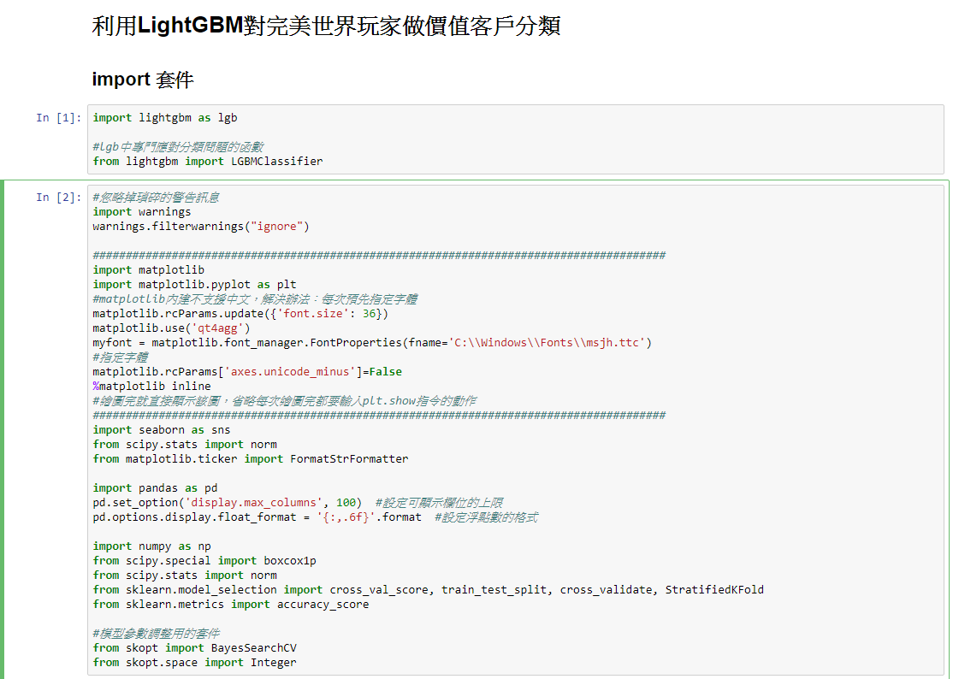
LightGBM實作

Slide 18
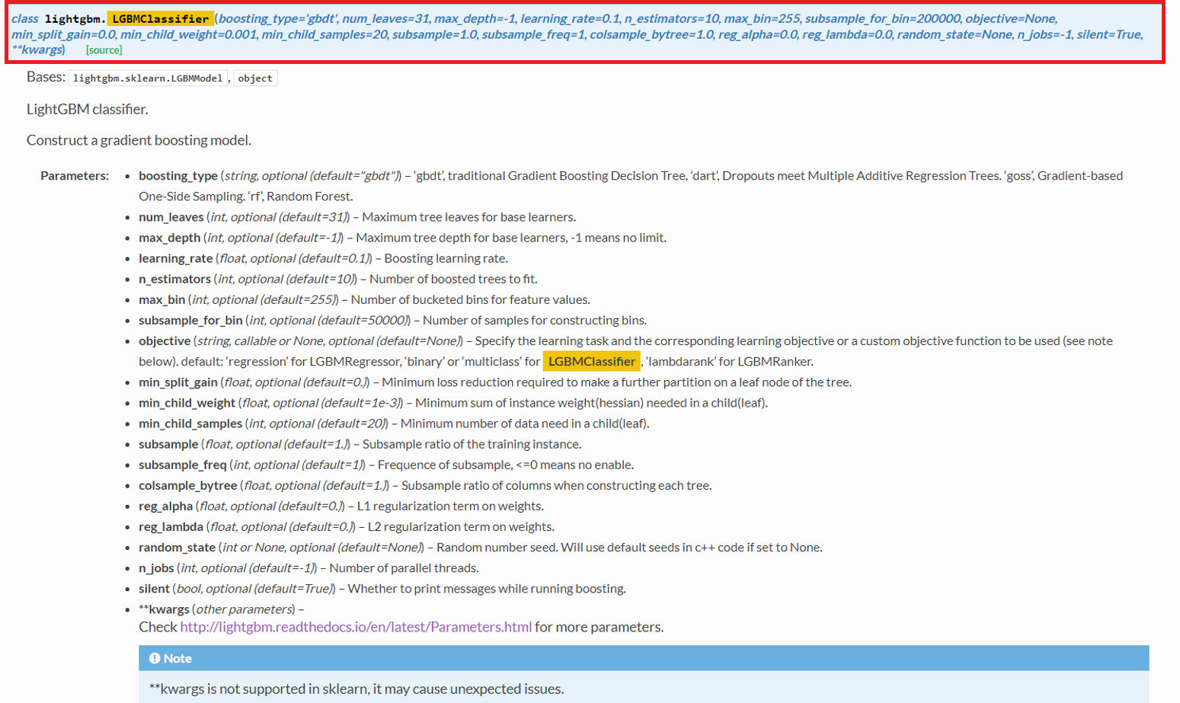
LightGBM實作
ref： http://lightgbm.readthedocs.io/en/latest/Python-API.html

Slide 19
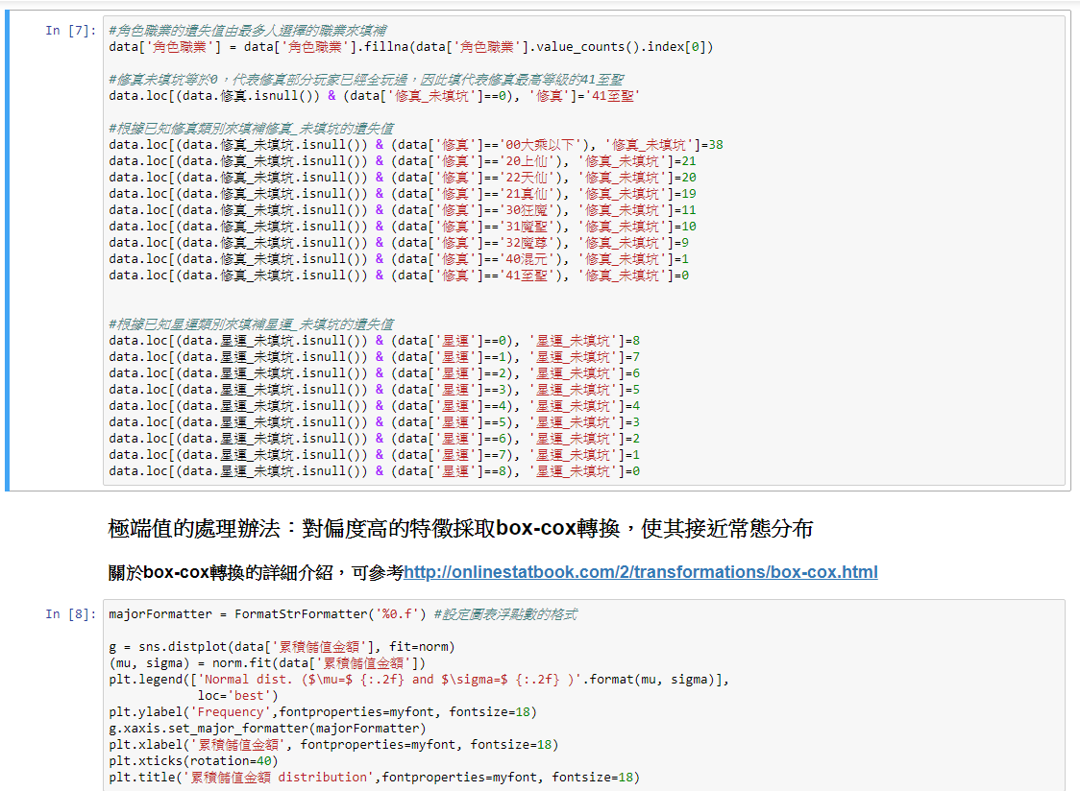
LightGBM實作

Slide 20
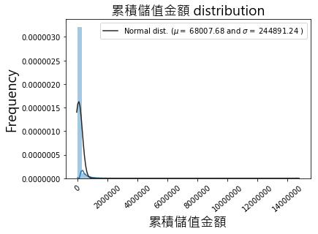
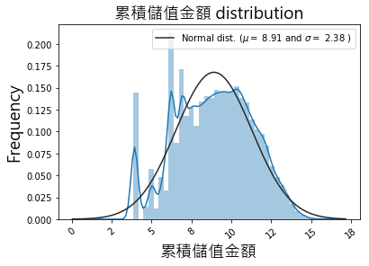
LightGBM實作
轉換前
轉換後

Slide 21
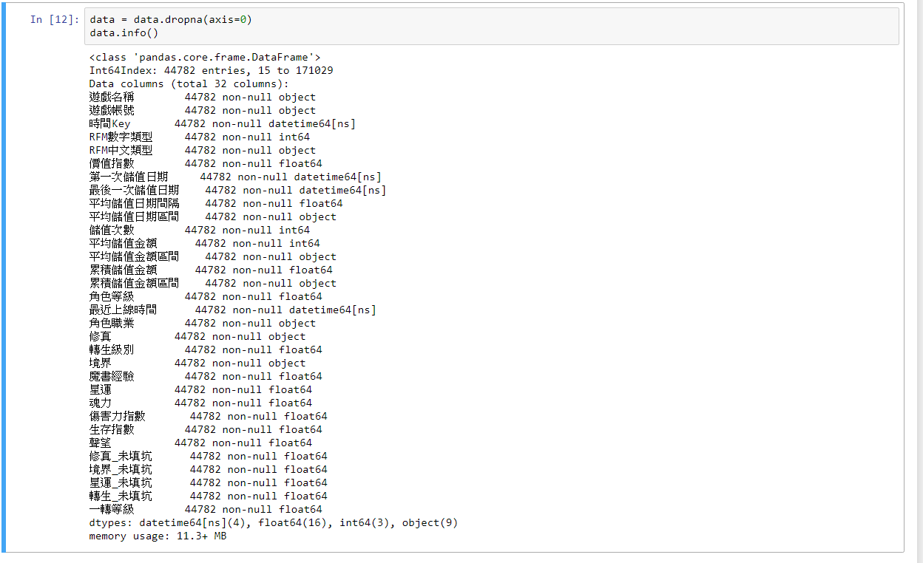
LightGBM實作

Slide 22
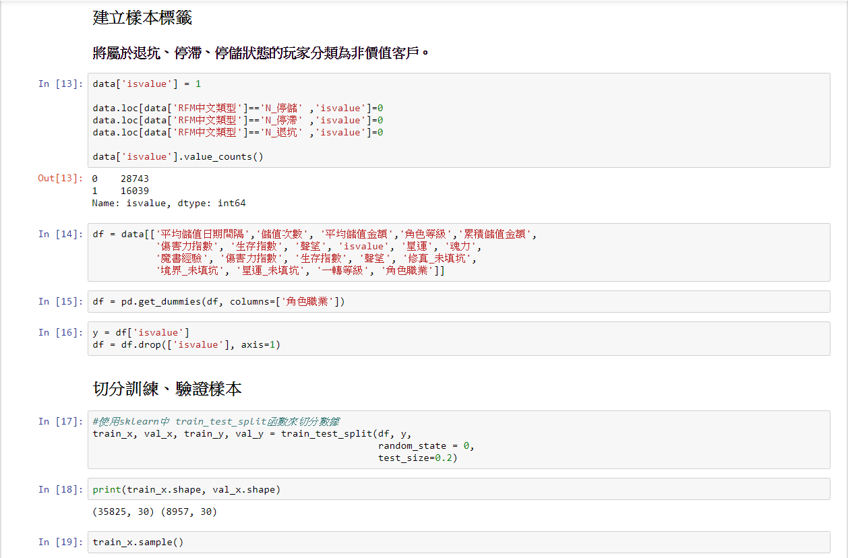
LightGBM實作

Slide 23
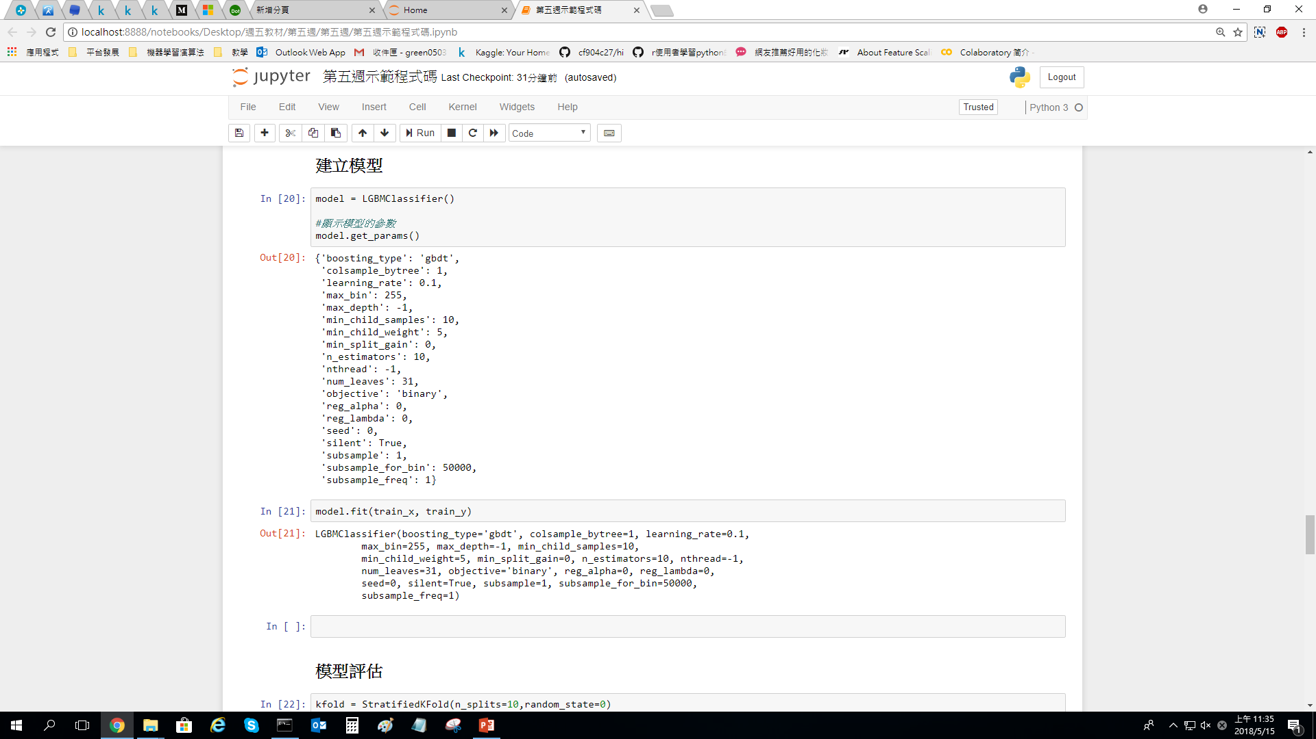
LightGBM實作

Slide 24
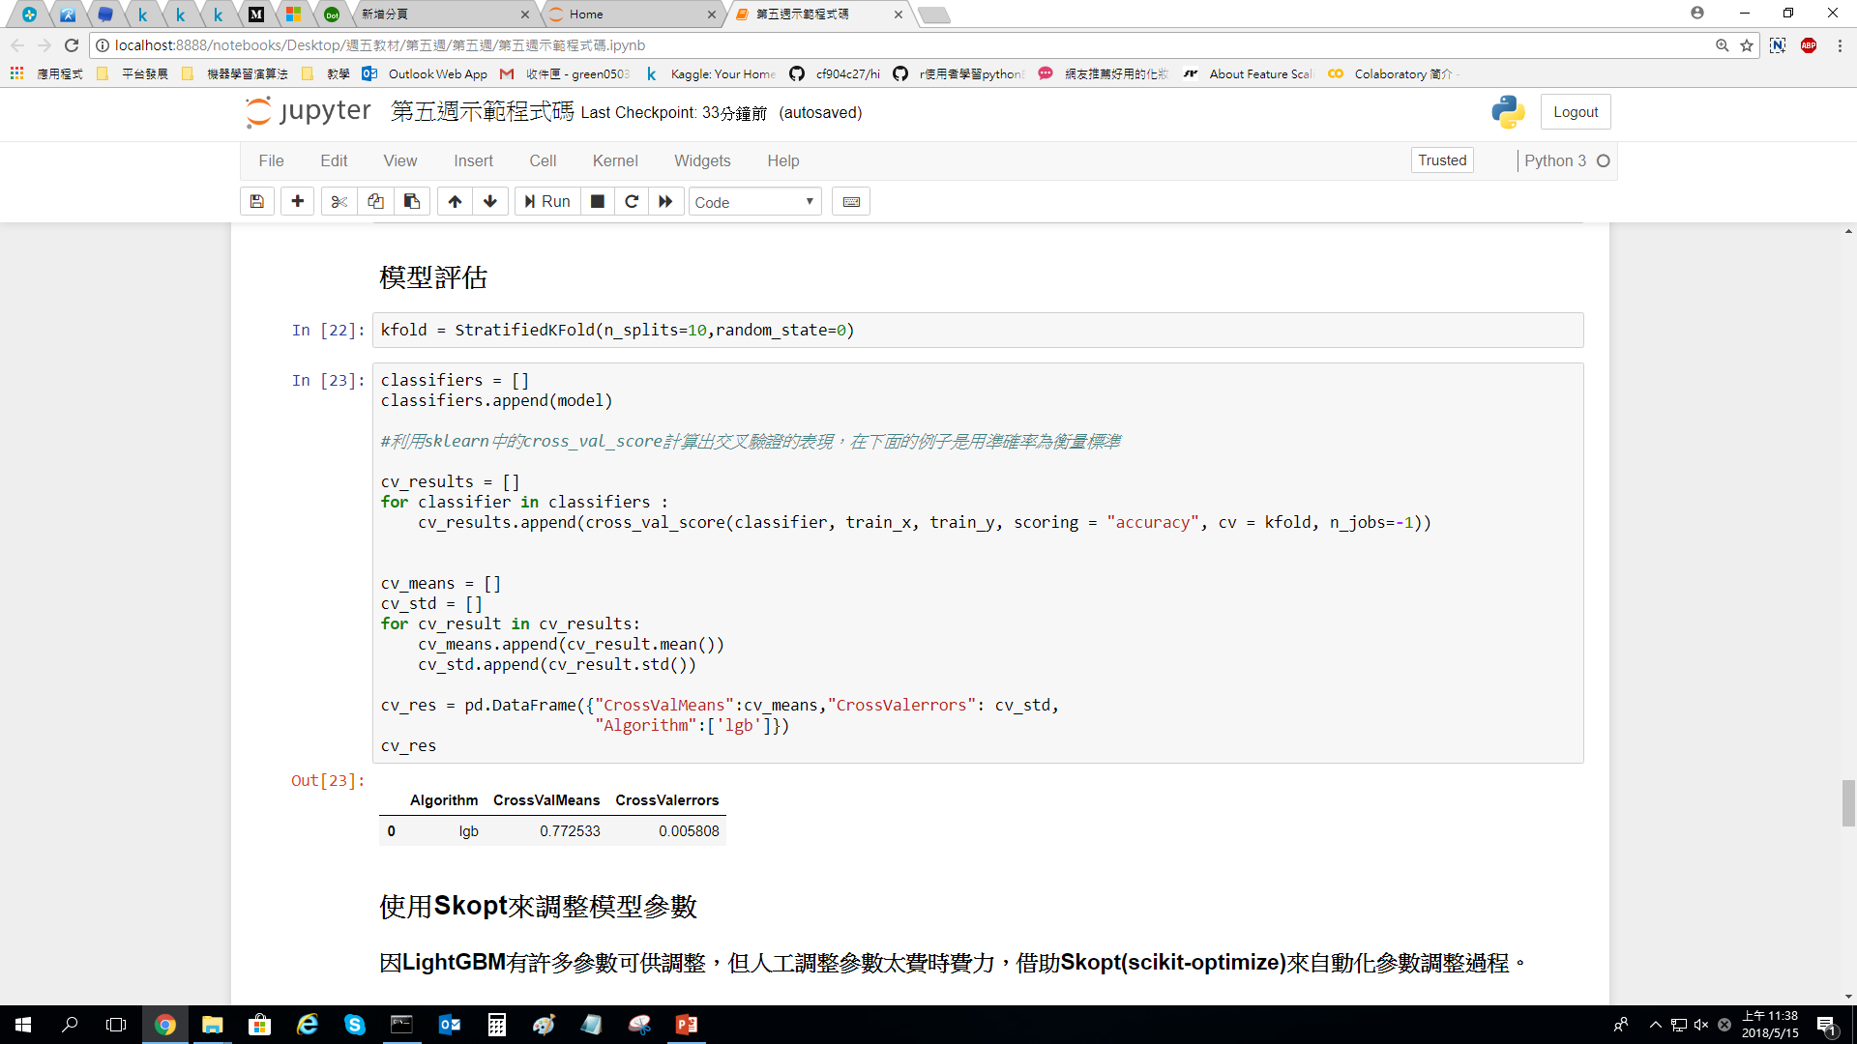
LightGBM實作

Slide 25
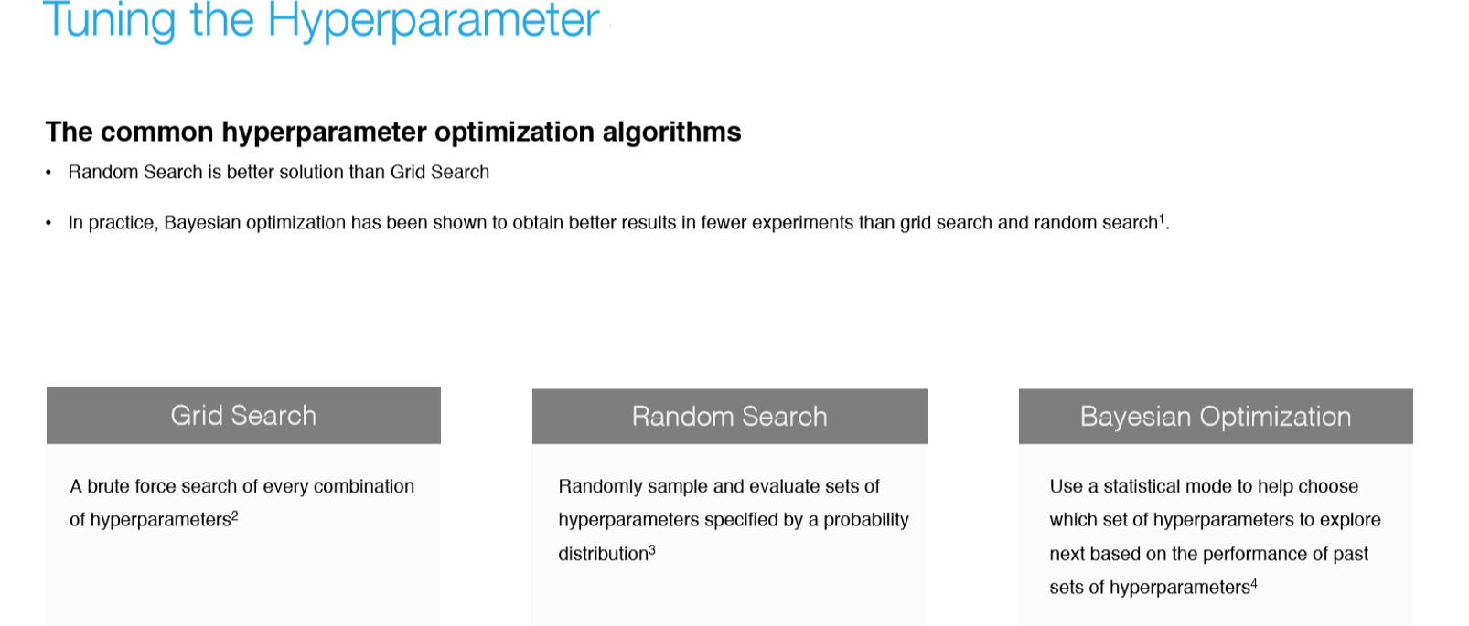
LightGBM實作

Slide 26
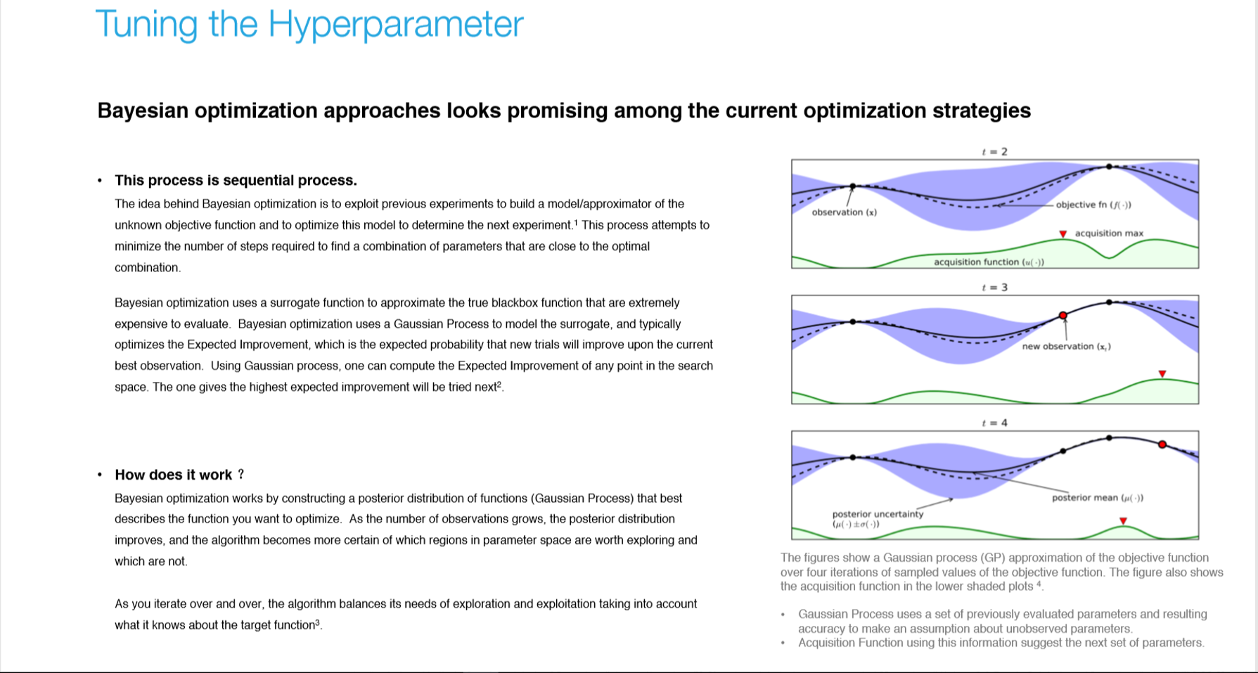
LightGBM實作

Slide 27
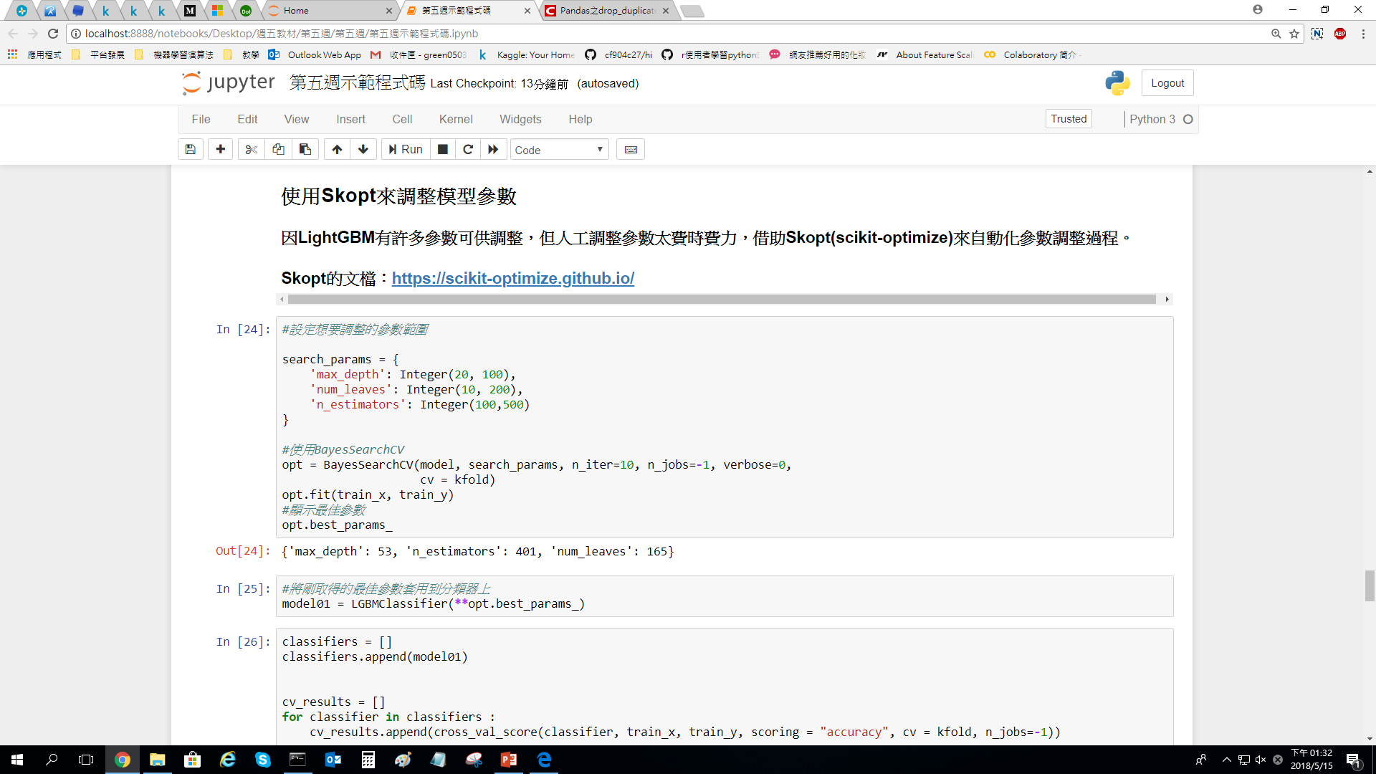
LightGBM實作

Slide 28
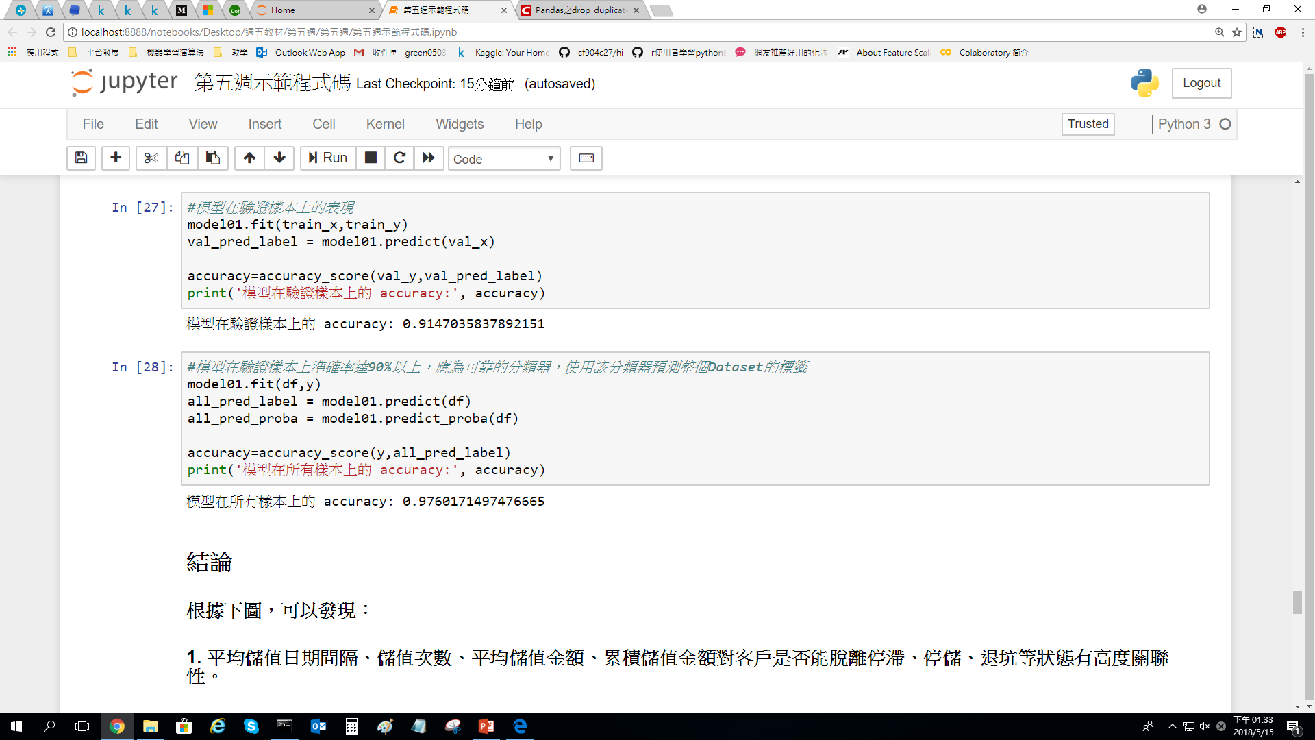
LightGBM實作

Slide 29
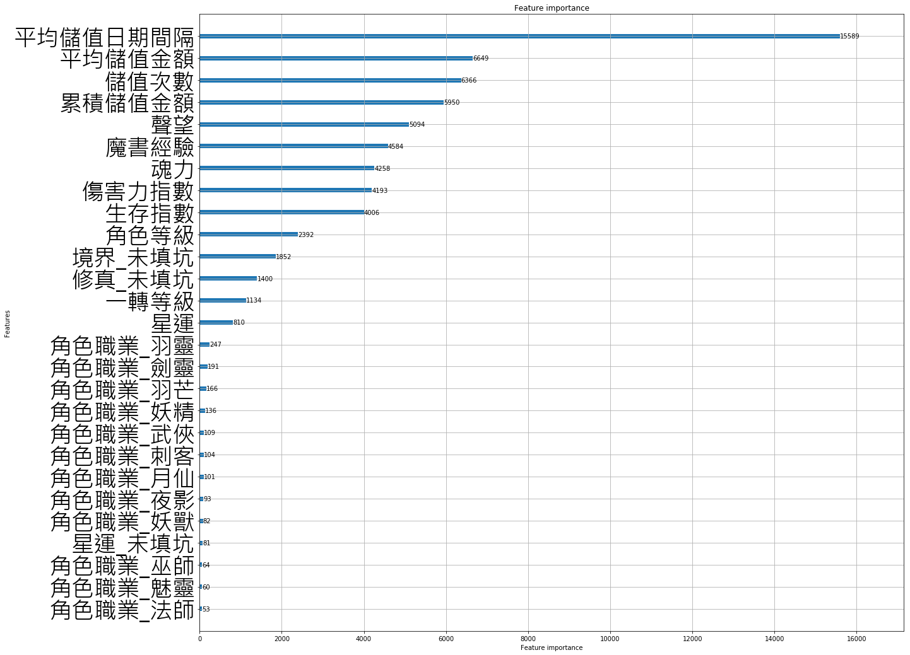
LightGBM實作
特徵重要性比較圖

Slide 30
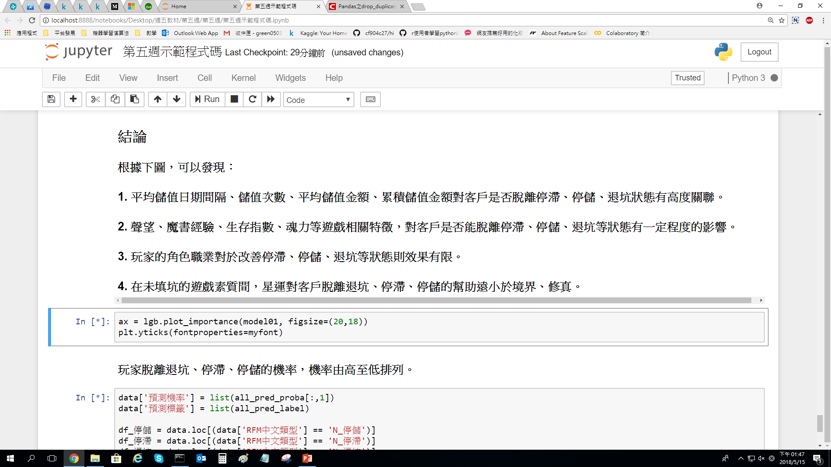
LightGBM實作

Slide 31
謝謝您的聆聽

